Slide 1
DOM编程－window对象

Slide 2
回顾
请简述一下脚本执行的原理。
在JavaScript中有哪些控制语句及其含义？
如何创建一个有参函数以及如何调用它？

Slide 3
预习检查
解释名词“根节点”、“子节点”和“相邻节点“。
window对象常用的属性有哪些？
请解释setTimeout( )方法的功能。

Slide 4
本章任务
制作广告窗口特效
演示示例1：广告窗口特效
制作时钟显示特效
演示示例2：时钟显示特效

Slide 5
本章目标
会运用DOM模型查找某个HTML元素
会使用window对象的open( )方法制作各种样式的广告窗口
会使用window对象的setTimeout( )方法和Date对象制作日期显示效果

Slide 6
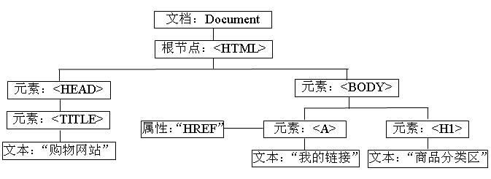

HTML文档的树状结构
根节点
根节点
的子节点
相邻节点
使用Document Object Model
有什么办法对HTML中的内容进行动态改变呢？
演示示例3：动态改变HTML中的内容

Slide 7

什么是DOM
DOM－Document Object Model ,它是W3C国际组织的一套Web标准，它定义了访问HTML文档对象的一套属性、方法和事件 。
  <html>
  <head>
  <script type="text/javascript">
  function changeLink()
  { document.getElementById('myAnchor').innerHTML="搜狐" ;
  document.getElementById('myAnchor').href="http://www.sohu.com" ; }
  </script>
  </head>
  <body>
  <a id="myAnchor" href="http://www.taobao.com">淘宝</a>
  <input type="button" onclick="changeLink()" value="使用DOM改变链接">
  </body>
  </html>
定位链接元素（对象）
修改内容
修改属性
HTML文档的每个节点都是对象，类似
WinForm中的控件，都具备属性、方法和事件

Slide 8
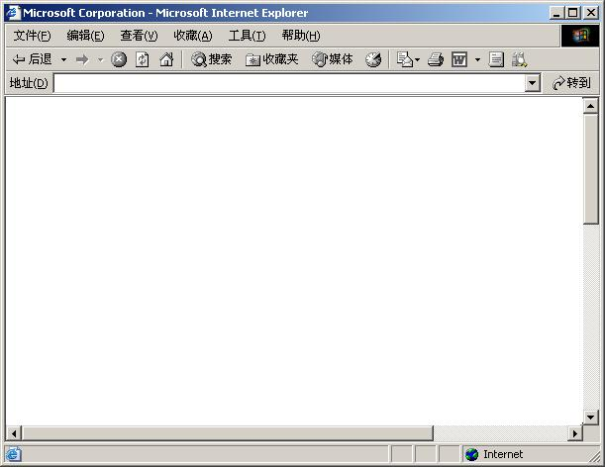
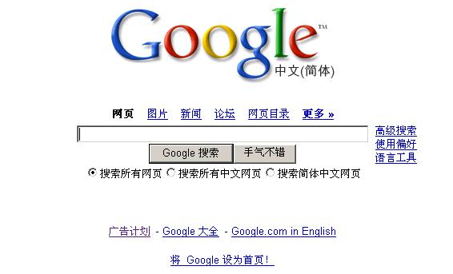
DOM对象模型-1
location
地址对象
window
窗口对象
http://www.google.com
浏览器对象的分层结构
document
文档对象
window.document.myform.text1
FORM
表单对象

Slide 9
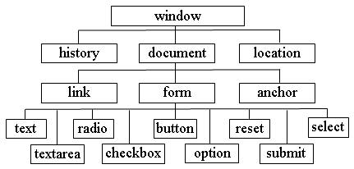
DOM对象模型-2
浏览器对象的分层结构

Slide 10
Window对象常用的属性
常用的属性
名称 | 说明
status | 指定浏览器状态栏中显示的临时消息
screen | 有关客户端的屏幕和显示性能的信息。
history | 有关客户访问过的URL的信息。
location | 有关当前 URL 的信息。
document | 表示浏览器窗口中的HTML文档

Slide 11
window对象常用的方法和事件
常用的方法
onLoad事件：在窗口或框架完成文档加载时触发
名称 | 说明
alert ("提示信息") | 显示一个带有提示信息和确定按钮的对话框
confirm("提示信息“) | 显示一个带有提示信息、确定和取消按钮的对话框
open ("url","name") | 打开具有指定名称的新窗口，并加载给定 URL 所指定的文档；如果没有提供 URL，则打开一个空白文档
close ( ) | 关闭当前窗口
showModalDialog( ) | 在一个模式窗口中显示指定的HTML文档
setTimeout("函数",毫秒数) | 设置定时器：经过指定毫秒值后执行某个函数

Slide 12
如何使用window对象-1
示例完整代码
在窗口状态栏中设置文本
  <SCRIPT language="javascript">
  function openwindow( )
  { window.status="系统当前状态：您正在注册用户......";
  if (window.screen.width == 1024 && window.screen.height == 768)
  window.open("register.html");
  else
  window.alert("请设置分辨率为1024x768，然后再打开"); }
  function closewindow( )
  { if(window.confirm("您确认要退出系统吗？"))
  window.close( );
  }
  </SCRIPT>
  <INPUT type="button" name="regButton" value=" 用户注册 "
  onclick="openwindow( )">
  <INPUT type="button" name="exitButton" value=" 退 出 "
  onclick="closewindow( )">
设置窗口的高度
使用open方法打开新窗口
弹出警告对话框
弹出确认对话框
关闭当前窗口
添加单击事件
因为window是最顶层的根，所以可以省略
window.open("google.htm");
可简写为：
open("google.htm");
close( )方法也是如此。

Slide 13
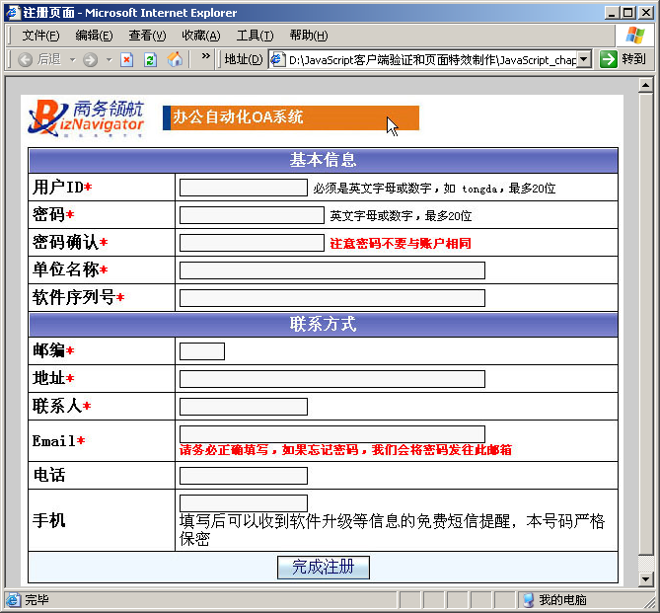
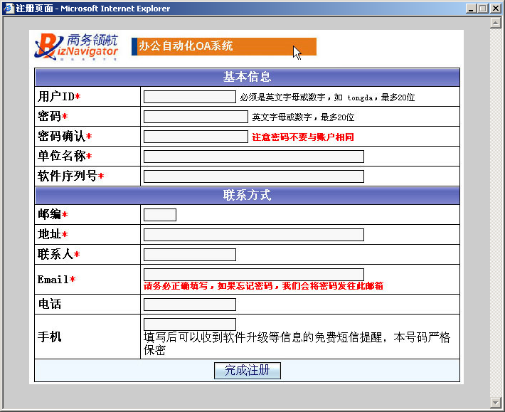
如何使用window对象-2-1
open（”打开窗口的url”，”窗口名”，”窗口特征”）
窗口的特征如下，可以任意组合：
height： 窗口高度；
width： 窗口宽度；
top： 窗口距离屏幕上方的象素值；
left：窗口距离屏幕左侧的象素值；
toolbar： 是否显示工具栏，yes为显示；
menubar，scrollbars 表示菜单栏和滚动栏。
resizable： 是否允许改变窗口大小，yes或1为允许
location： 是否显示地址栏，yes或1为允许
status：是否显示状态栏内的信息，yes或1为允许；
通过open方法打开注册页面之后的效果
我们需要预先制作好注册页面，假设为register.html，打开注册窗口的语句如下
open("register.html", "注册窗口", "toolbars=0, location=0,
statusbars=0,menubars=0,width=700,height=550,scrollbars=1");

Slide 14
如何使用window对象-2-2
示例完整代码
  <SCRIPT language="javascript">
  function openwindow( ) {
  window.status="系统当前状态：您正在注册用户......";
  if (window.screen.width == 1024 && window.screen.height == 768)
  open("register.html", "注册窗口", "toolbars=0, location=0, statusbars=0, menubars=0,width=700,height=550,scrollbars=1");
  else
  window.alert("请设置分辨率为1024x768，然后再打开"); }
  function closewindow( )
  {
  if(window.confirm("您确认要退出系统吗？"))
  window.close( );
  }
  </SCRIPT>
  <INPUT type="button" name="regButton" value=" 用户注册 " onclick="openwindow( )">
  <INPUT type="button" name="exitButton" value=" 退 出 " onclick="closewindow( )">
使用 Open 方法
打开注册新窗口
添加单击事件

Slide 15
如何使用window对象-3
示例完整代码
  <SCRIPT language="javascript">
  function openwindow( )
  {
  window.status="系统当前状态：您正在注册用户......";
  if (window.screen.width == 1024 && window.screen.height == 768)
  open("register.html", "注册窗口", "toolbars=0, location=0, statusbars=0, menubars=0,width=700,height=550,scrollbars=1");
  else
  window.alert("请设置分辨率为1024x768，然后再打开");
  }
  function closewindow( )
  { if(window.confirm("您确认要退出系统吗？"))
  window.close( ); }
  </SCRIPT>
  <H3><A href="javascript: openwindow( ) ">用户注册 </A></H3>
  <H3><A href="javascript: closewindow( ) ">退 出</A></H3>
使用超链接调用方法来打开注册新窗口

Slide 16
如何使用window对象-4
示例完整代码
  <HTML>
  <HEAD>
  <META http-equiv="Content-Type" content="text/html; charset=gb2312">
  <SCRIPT language="JavaScript" >
  function openwindow( )
  {
  open("adv.htm", "广告窗口", "toolbars=0, scrollbars=0, location=0, statusbars=0, menubars=0, resizable=0, width=700, height=250");
  }
  </SCRIPT>
  </HEAD>
  <BODY onLoad="openwindow( )">
  <H2>&nbsp;</H2>
  </BODY>
  </HTML>
窗口完成文档加载时触发打开广告窗口

Slide 17
如何使用window对象-5
示例完整代码
打开模式窗口，被打开窗口保持输入焦点。
  <SCRIPT language="javascript">
  function openwindow( )
  { window.status="系统当前状态：您正在注册用户......";
  if (window.screen.width == 1024 && window.screen.height == 768)
  window.showModalDialog("register.html", "注册窗口", "toolbars=0,
  location=0, statusbars=0, menubars=0,width=700,
  height=550,scrollbars=1");
  else
  window.alert("请设置分辨率为1024x768，然后再打开"); }
  function closewindow( )
  { if(window.confirm("您确认要退出系统吗？"))
  window.close( ); }
  </SCRIPT>
  H3><A href="javascript: openwindow( ) ">用户注册 </A></H3>
  <H3><A href="javascript: closewindow( ) ">退 出</A></H3>
使用超链接调用方法来打开模式窗口

Slide 18

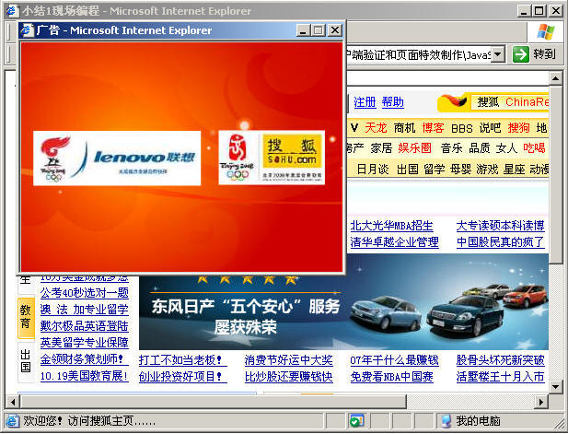
小结1
编写如左图所示，具有自动打开广告窗口和在浏
览器状态栏中显示“欢迎你......”信息的页面。
广告窗口
练习代码
练习答案
状态栏信息

Slide 19

Date对象做时钟显示-1
如何实现如演示示例3中所示的时钟效果？
演示示例3：时钟效果演示
由于涉及到时间的显示问题，所以要用到日期对象Date。还有时间在不停地走，因此需要不断地调用一个函数，所以要用到Windows的定时器setTimeout( )方法。

Slide 20
Date对象做时钟显示-2
Date 对象存储的日期为自 1970 年 1 月 1 日 00:00:00 以来的毫秒数
var 日期对象 = new Date (年、月、日等参数)
例如：
var mydate=new Date("July 29, 2007,10:30:00" )
如果没有参数，表示当前日期和时间
例如：
var today = new Date( )

Slide 21
Date对象做时钟显示-3
Date 方法的分组
方法分组 | 说 明
setXxx | 这些方法用于设置时间和日期值
getXxx | 这些方法用于获取时间和日期值

Slide 22
Date对象做时钟显示-4
用作 Date 方法的参数的整数范围：
值 | 整 数
Seconds 和 minutes | 0 至 59
Hours | 0 至 23
Day | 0 至 6（星期几）
Date | 1 至 31（月份中的天数）
Months | 0 至 11（一月至十二月）

Slide 23
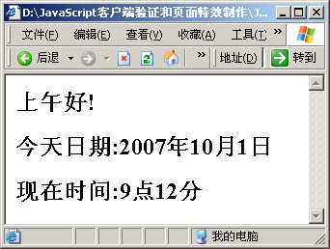
Date对象做时钟显示-5-1
查看完整代码
  <SCRIPT language="javaScript">
  function disptime( )
  { var now= new Date( ) ;
  var hour = now.getHours() ;
  if (hour>=0 && hour <=12)
  document.write("<H2>上午好!</H2>")
  if (hour>12 && hour<= 18)
  document.write("<H2>下午好!</H2>") ;
  if (hour>18 && hour <24)
  document.write("<H2>晚上好!</H2>") ;
  document.write("<H2>今天日期:"+now.getYear()+"年"+(now.getMonth( )+1)+"月"+now.getDate()+"日</H2>") ;
  document.write("<H2>现在时间:"+now.getHours()+"点"+now.getMinutes( )+"分</H2>") ; }
  </SCRIPT>
  <BODY onload="disptime( )">
获得当前日期和时间
获得小时，即当前是几点
月份数字0－11，注意＋1
判断上午、下午还是晚上

Slide 24
Date对象做时钟显示-5-2
上一页PPT示例中时钟不能动态改变，怎么办？
由于时间在不停地走，所以应该每隔1秒调用显示时间的方法。如何解决？
使用setTimeout( )方法每隔1秒调用显示时间的方法
每隔1000毫秒执行函数disptime( )一次
setTimeout的用法：
setTimeout（“调用的函数”,”定时的时间”）
例：var myTime＝setTimeout( “disptime( )”, 1000 ) ;

Slide 25
Date对象做时钟显示-6
查看完整代码
  <SCRIPT language="JavaScript">
  function disptime( ){
  var time = new Date( ); //获得当前时间
  var hour = time.getHours( ); //获得小时、分钟、秒
  var minute = time.getMinutes( );
  var second = time.getSeconds( );
  document.myform.myclock.value =hour+":"+minute+":"+second+" " ;
  var myTime = setTimeout("disptime()",1000);
  }
  </SCRIPT>
  <BODY onLoad="disptime( )">
  <FORM NAME="myform">
  H2>当前时间：
  <INPUT name="myclock" type="text" value="" size="10" >
  </H2></FORM >
  </BODY>
设置文本框的内容为当前时间
设置定时器每隔1秒(1000毫秒),调用函数disptime()执行

Slide 26
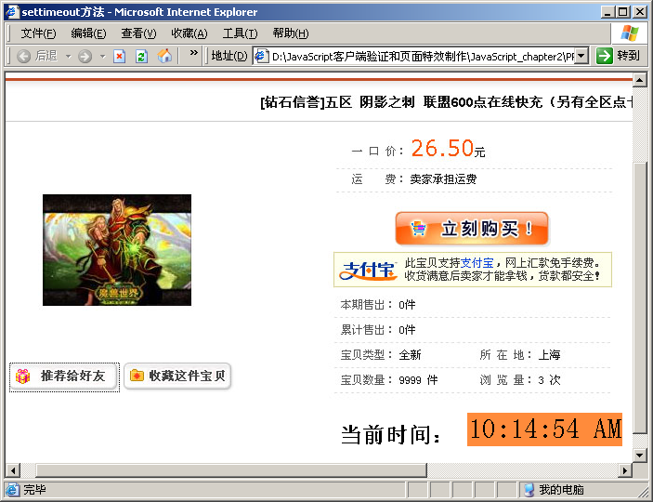
小结2
编写如左图所示，具有在网页中指定位
置显示动态时钟效果的页面。
练习代码
练习答案
自动动态变化的时钟

Slide 27
history 和location对象-1
history 对象
  方法
名称 | 说明
back( ) | 加载 History 列表中的上一个 URL。
forward( ) | 加载 History 列表中的下一个 URL。
go("url" or number) | 加载 History 列表中的一个 URL，或要求浏览器移动指定的页面数。
back ( )方法相当于后退按钮
forward ( ) 方法相当于前进按钮
go (1)代表前进1页，等价于forward( )方法；
go(-1) 代表后退1页，等价于back( )方法；

Slide 28
history 和location对象-2
Location 对象
  属性
  方法
名称 | 说明
host | 设置或检索位置或 URL 的主机名和端口号
hostname | 设置或检索位置或 URL 的主机名部分
href | 设置或检索完整的 URL 字符串
名称 | 说明
assign("url") | 加载 URL 指定的新的 HTML 文档。
reload() | 重新加载当前页
replace("url") | 通过加载 URL 指定的文档来替换当前文档

Slide 29
history 和location对象-3
查看完整代码
  <FORM name="form1" method="post" action="">
  ……
  <TD width="4%"><A href="javascript: history.back( )">返回 </A></TD>
  <TD width="4%"><A href="javascript: history.forward( )">前进</A></TD>
  <TD width="4%"><A href="javascript: location.reload( )">刷新</A></TD>
  <TD width="6%"><A href="../index.html">首页</A></TD>
  跳转到其他版块
  <SELECT name="selTopic" id="selPTopic" onChange="javascript: location=this.value">
  <OPTION value="news.html" selected="selected">新闻贴图</OPTION>
  <OPTION value="gard.html">网上谈兵</OPTION>
  <OPTION value="IT.html">IT茶馆</OPTION>
  <OPTION value="education.html" selected >教育大家谈</OPTION>
  </SELECT>
  </FORM>
添加选项改变事件
获取被选中的下拉菜单项value的值

Slide 30

常见错误
如何使页面内容居中？
插入一行一列的表格，然后居中，高度、宽度都为100％
如何设置下拉菜单中的默认选中的第一项？
<SELECT name="selTopic" id="selPTopic">
<OPTION value="gard.html">网上谈兵</OPTION>
<OPTION value="IT.html">IT茶馆</OPTION>
<OPTION value="news.html" >新闻贴图</OPTION>
<OPTION value="education.html">教育大家谈</OPTION>
</SELECT>
下拉菜单是否选中的办法：在菜单项中添加selected属性即可

Slide 31
总结
请简述HTML文档的树状结构？
window对象有哪些常用的方法及其含义？
请列举Date对象有哪些方法？
请解释setTimeout方法适用场合？
请列举location和history对象的常用方法？

